Slide 1
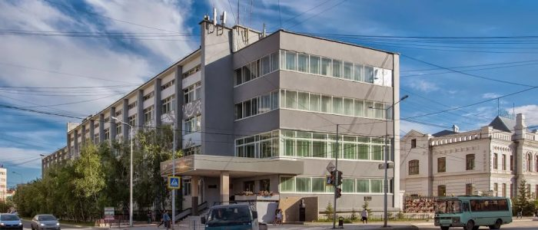
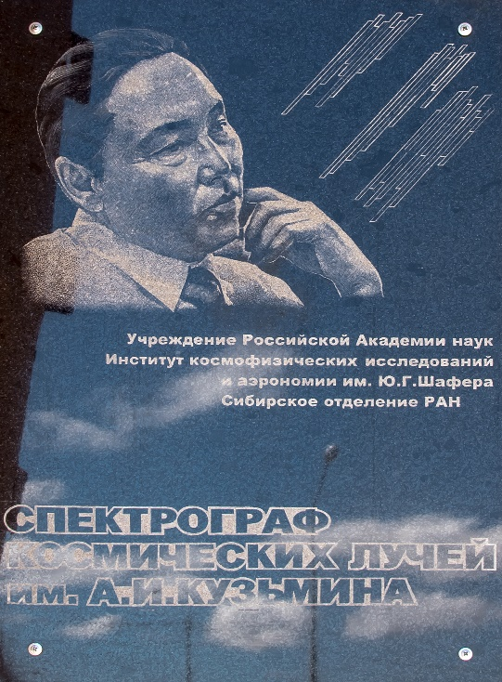
Измерения кинетической энергии заряженных частиц пролетными детекторами
В.Е. Тимофеев
Институт космофизических исследований и аэрономии им. Ю.Г. Шафера Сибирского отделения Российской Академии Наук

Slide 3
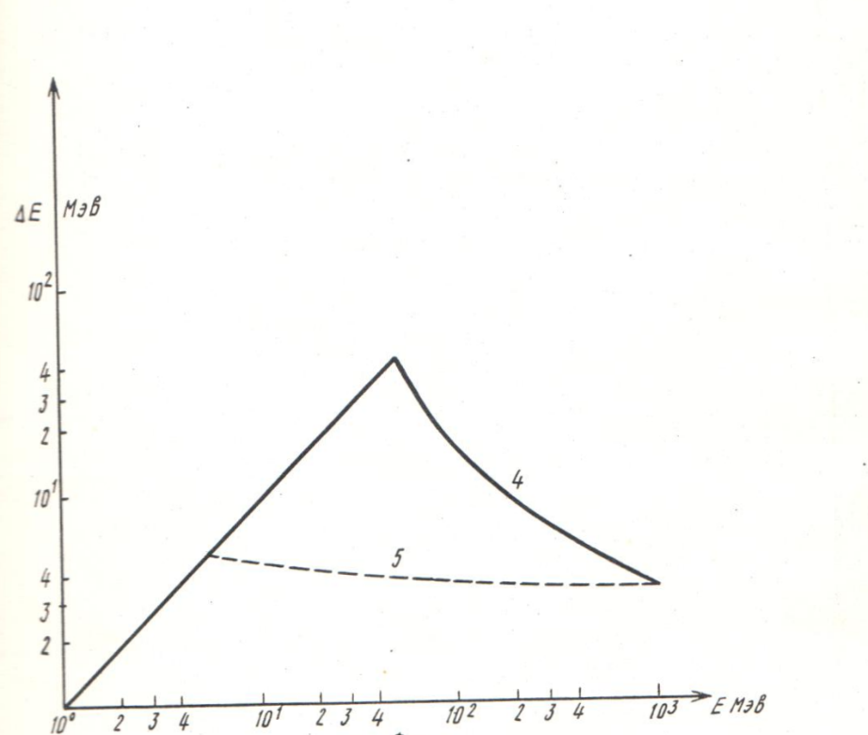
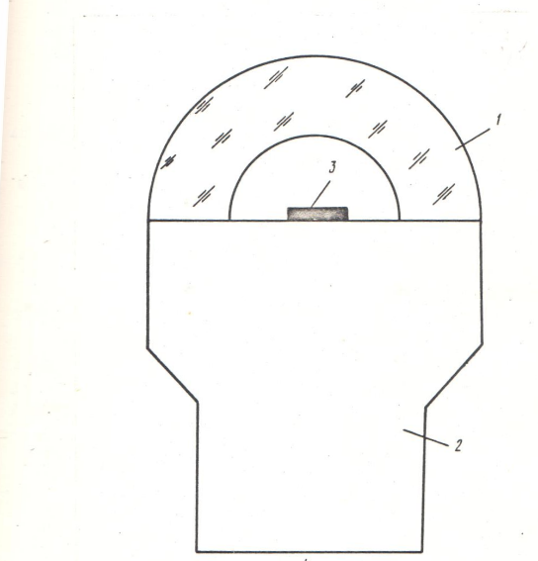
Заряженные частицы при взаимодействии с веществом ионизацию, которая описывается соотношением Бете –Блоха (1):
$−\frac{dE}{dƺ}=\left(\frac{2Cmc^{2}z^{2}}{p^{2}}\right)F\left(Z, p^{2}\right),$ (1)
где С - суммарная площадь, занимаемая поперечным сечением электронов, содержащихся в 1 г тормозящей среды;
z - заряд частицы, отнесенный к заряду электрона;
Z - заряд ядра в веществе детектора, отнесенный к заряду электрона;
mc² - энергия покоя частицы;
$F\left(Z, β^{2}\right)$ - безразмерная функция энергии, параметры которой зависят от физических констант среды и тормозящихся частиц;
ƺ - толщина материала, выраженная в единицах поверхностной плотности (г/см²), равная произведению толщины детекторов на плотность материала (ƺ=x*p).

Slide 4
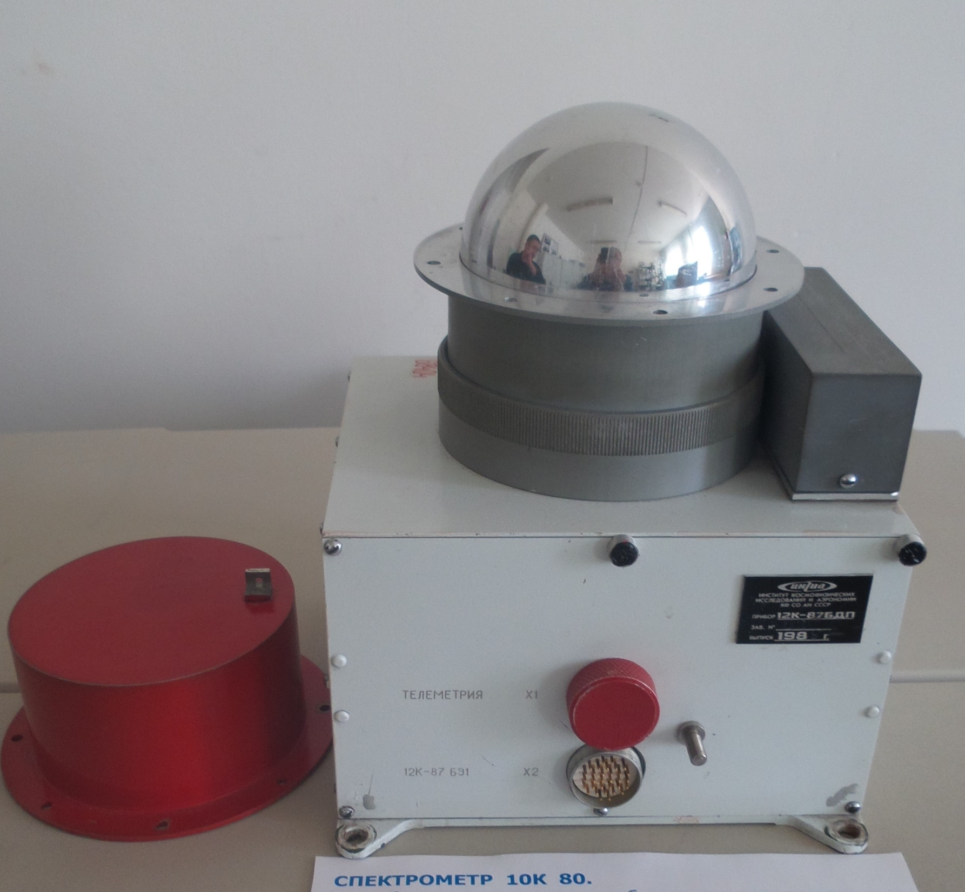
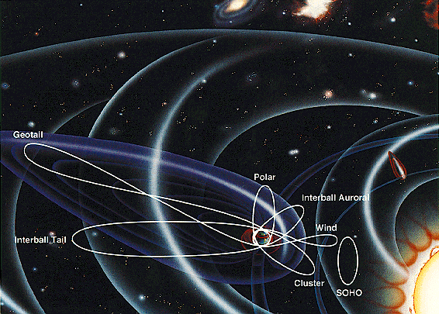
Лаборатория космических исследований ИКФИА, под руководством д.ф.-м.н. проф. Ю.Г. Шафера участвовала в выполнении программ Военно-промышленной комиссии при Совете Министров СССР «Абдомен», «Абдомен-СО», «Горизонт», «Интербол», «Канопус», «Канопус-85» и «Электризация». Были разработаны, изготовлены, комплексы спектрометрической аппаратуры, которые принимали участие в проведении натурных испытаниях новейших аэрокосмических систем.

Slide 5
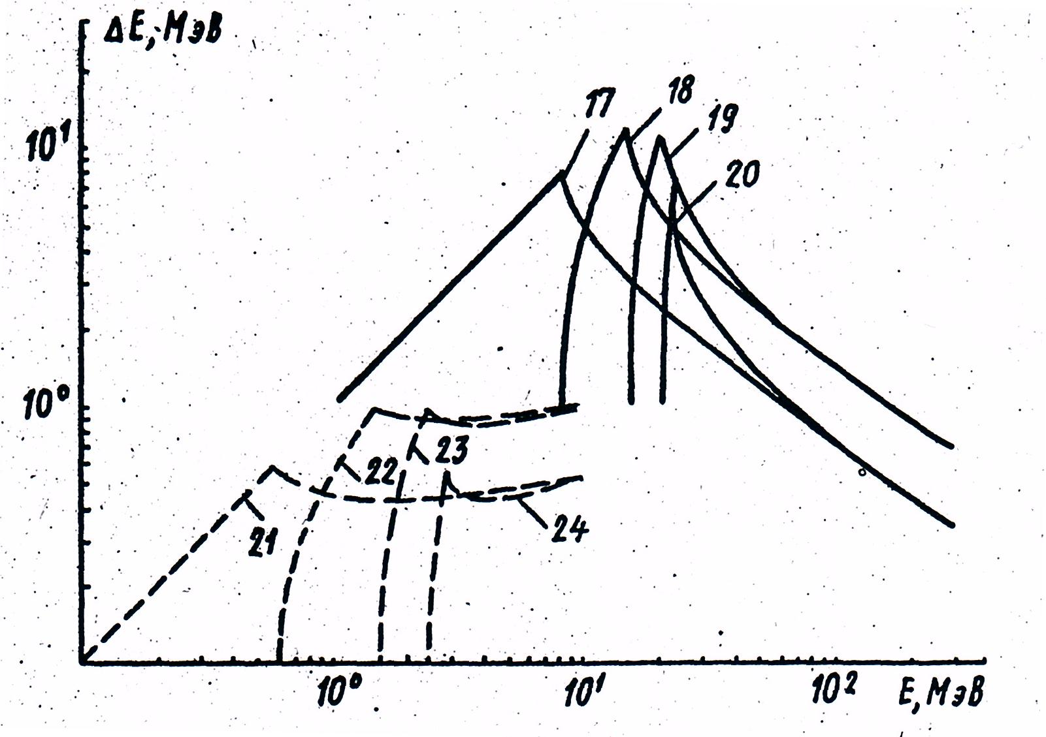
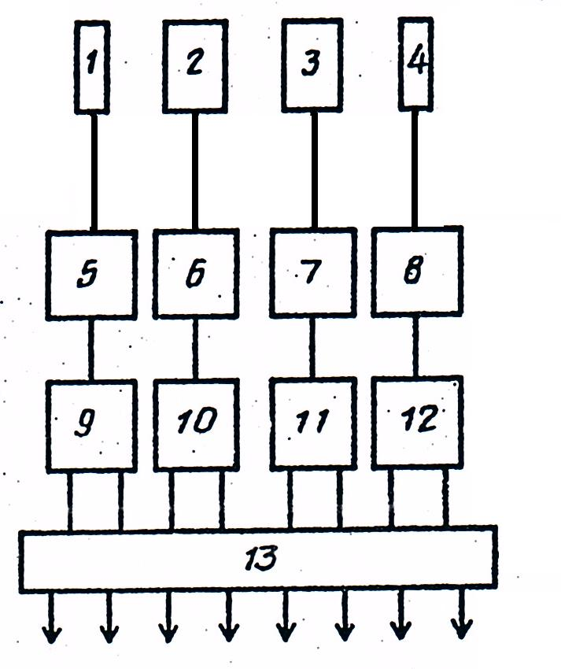
Спектрометр заряженных частиц
Спектрометр, выполненный в форме телескопа из полупроводниковых детекторов 1-4, их выходы соединены с входами аналого-цифровых преобразователей 9-12, выходы которых соединены с входами программируемой логической матрицы. Информативность от реализации повышается в два раза. Расширяется также энергетический диапазон.
Использование предложенного спектрометра заряженных частиц, по сравнению с известным, позволяет:
расширить энергетический диапазон измерений;
независимо и одновременно измерять потоки частиц разных интенсивностей с двух противоположных направлений.
Тем самым появляется новая функциональная возможность и увеличивается информативность устройства без увеличения габаритов, веса и энергопотребления.

Slide 6
Список литературы
1. Шафер Ю.Г., Ярыгин А.В. Измерения космиче­ских лучей на геофизических ракетах // Искусственные спутники Земли. М.: Изд-во АН СССР, 1960. Вып. 4. С. 184-194.
2. Гальперин Ю.И., Горн Л.С., Хазанов Б.И. Измерение радиации в космосе. М.: Атомиздат, 1972. 343 с.
3. Немец О.Ф., Гофман Ю.В. Справочник по ядерной физике. Киев, 1974. Издательство Науково думка, 415 с.
4. Горн Л.С., Хазанов Б.И. Спектрометрия ионизирующих излучений на космических аппаратах. М.: Атомиздат, 1979 г. 248 с.
5. Тимофеев В.Е. Международный проект «Интербол» Космофизические исследования в Якутии. Якутск: ЯФ Изд-ва СО РАН, 2001. С. 308-313.

